Slide 1
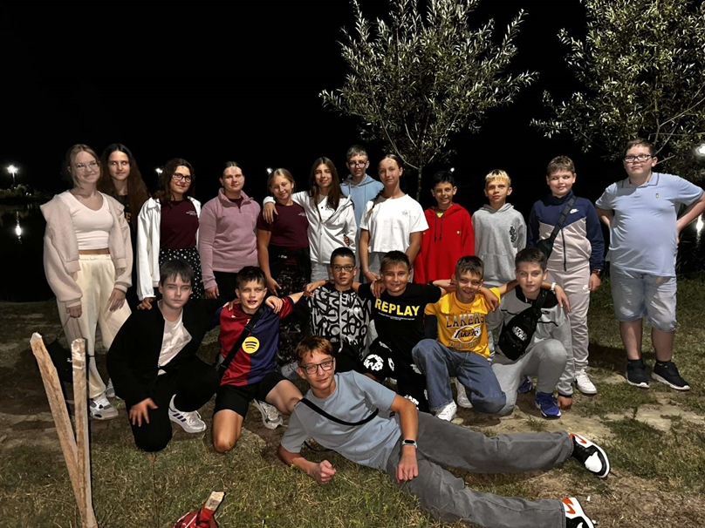
MLADÍ DOLNOZEMCI:
Galéria zuzky medveďovej

Slide 2
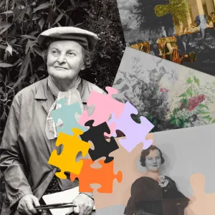
Dozviete sa a uvidíte...:
Kto bola Zuzka Medveďová
Zuzkina tvorba a štýl
Vznik galérie
Prvá výstava
Čo sa nachádza v galérii
Význam galérie
Zuzkine maľby

Slide 3
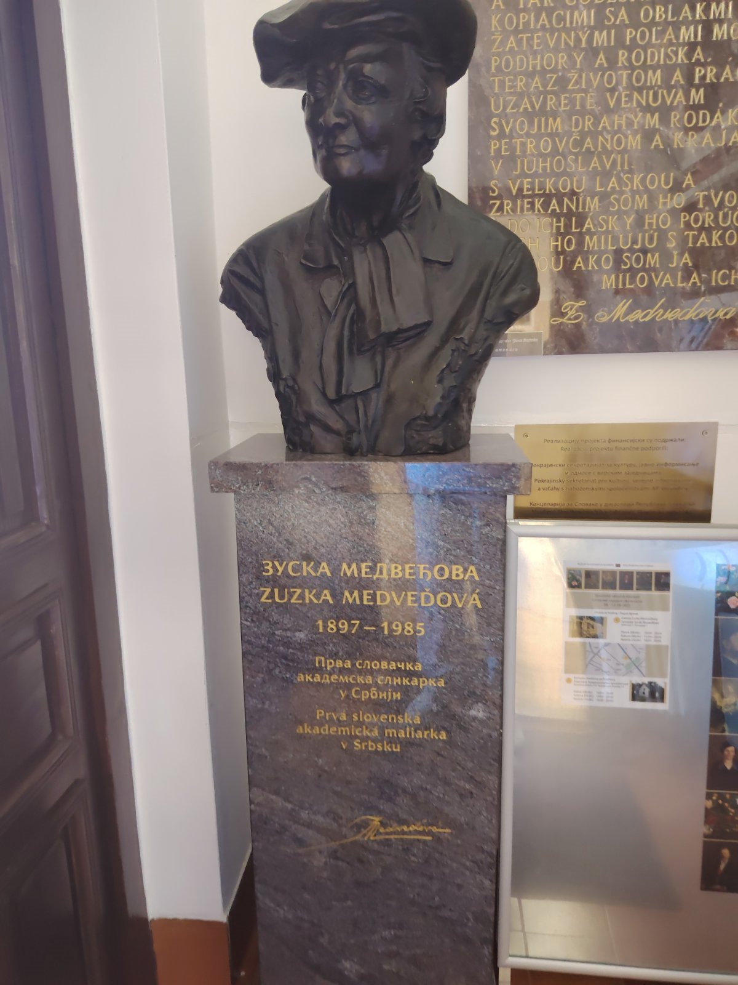
Kto bola zuzka medveďová?
Zuzka Medveďová bola významná slovenská maliarka a ilustrátorka.
Pochádzala z Báčskeho Petrovca, zo Srbska.
Považovaná je za jednu z prvých slovenských, akademických maliarok z Vojvodiny.
Narodila sa 5. októbra v roku 1897 a zomrela 11. februára v roku 1985.

Slide 4
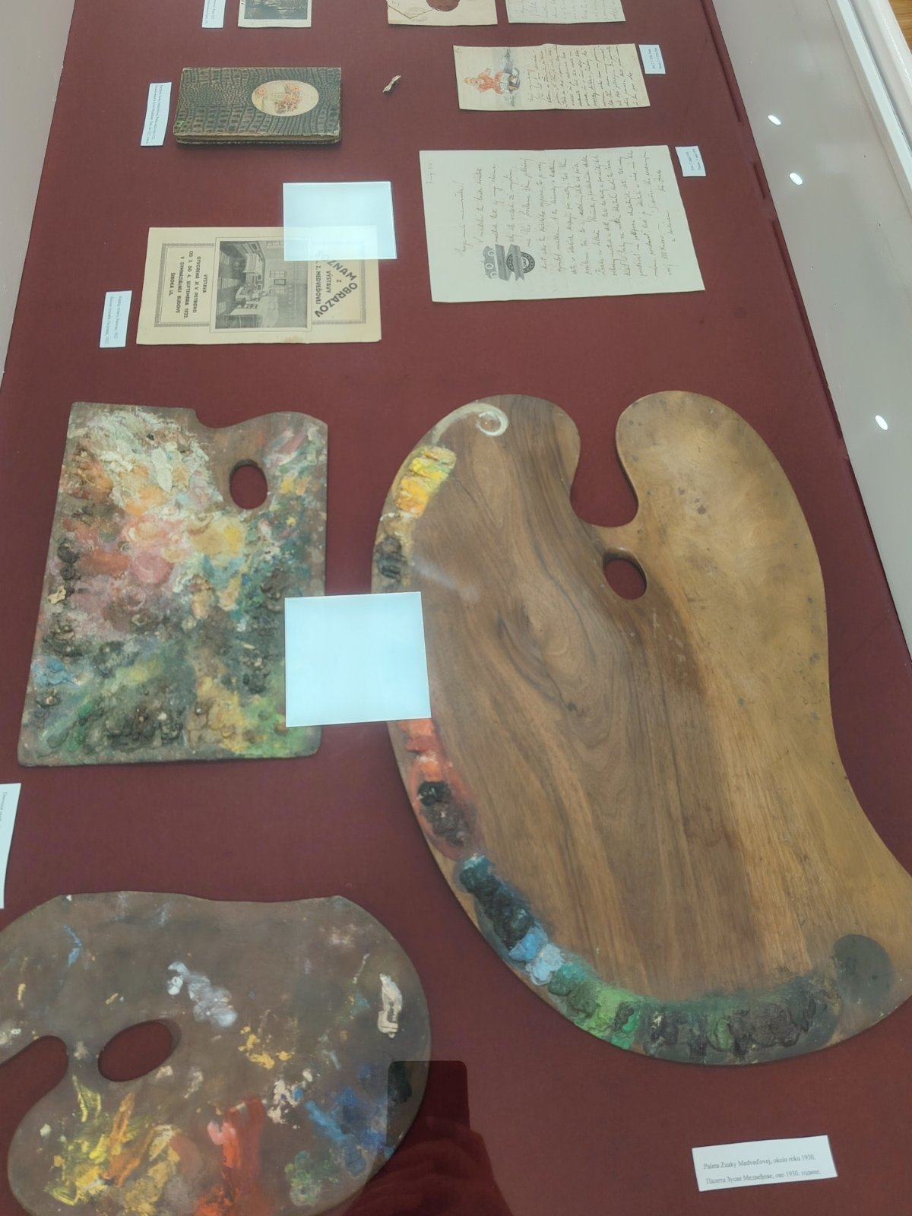
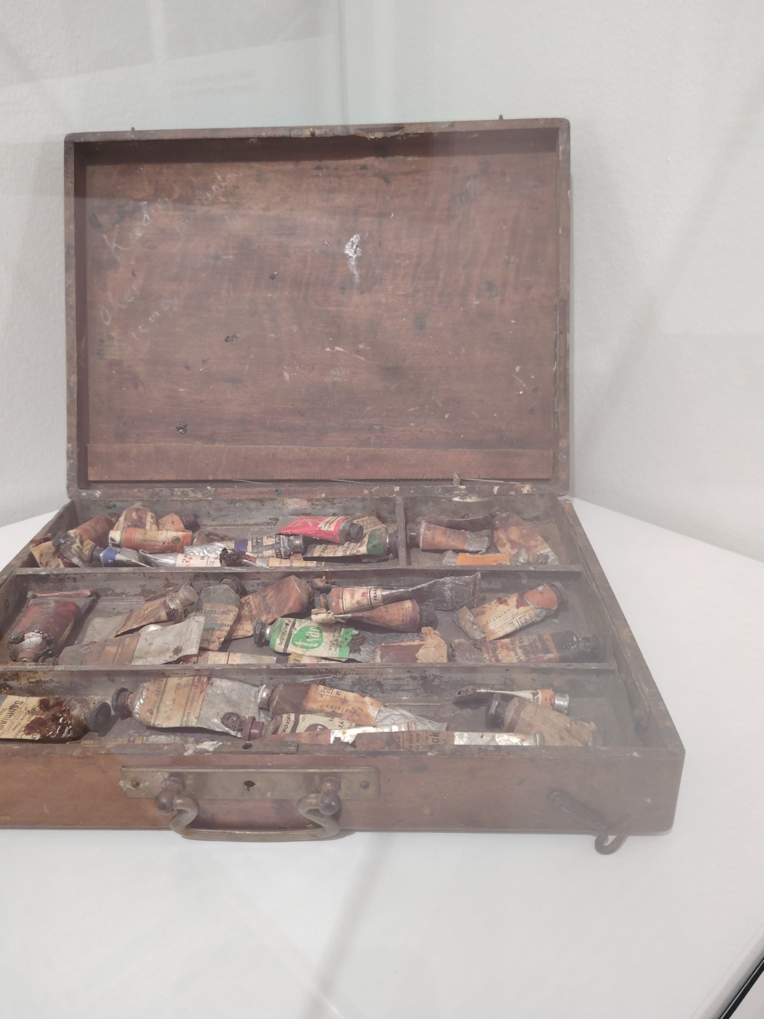
Zuzkina tvorba a štýl
Zuzka sa venovala maľbe, ilustrácii a pedagogickej činnosti (vyučovaniu).
Jej diela zahŕňajú portréty a zátišia s dedinskou tematikou.
Jej štýl bol oplyvnený akademickým vzdelaním a osobným vzťahom k rodnej krajine.
Niektoré z jej diel sú vystavené v Slovenskej národnej galérii a v Galérii Zuzky Medveďovej v B. Petrovci.

Slide 5
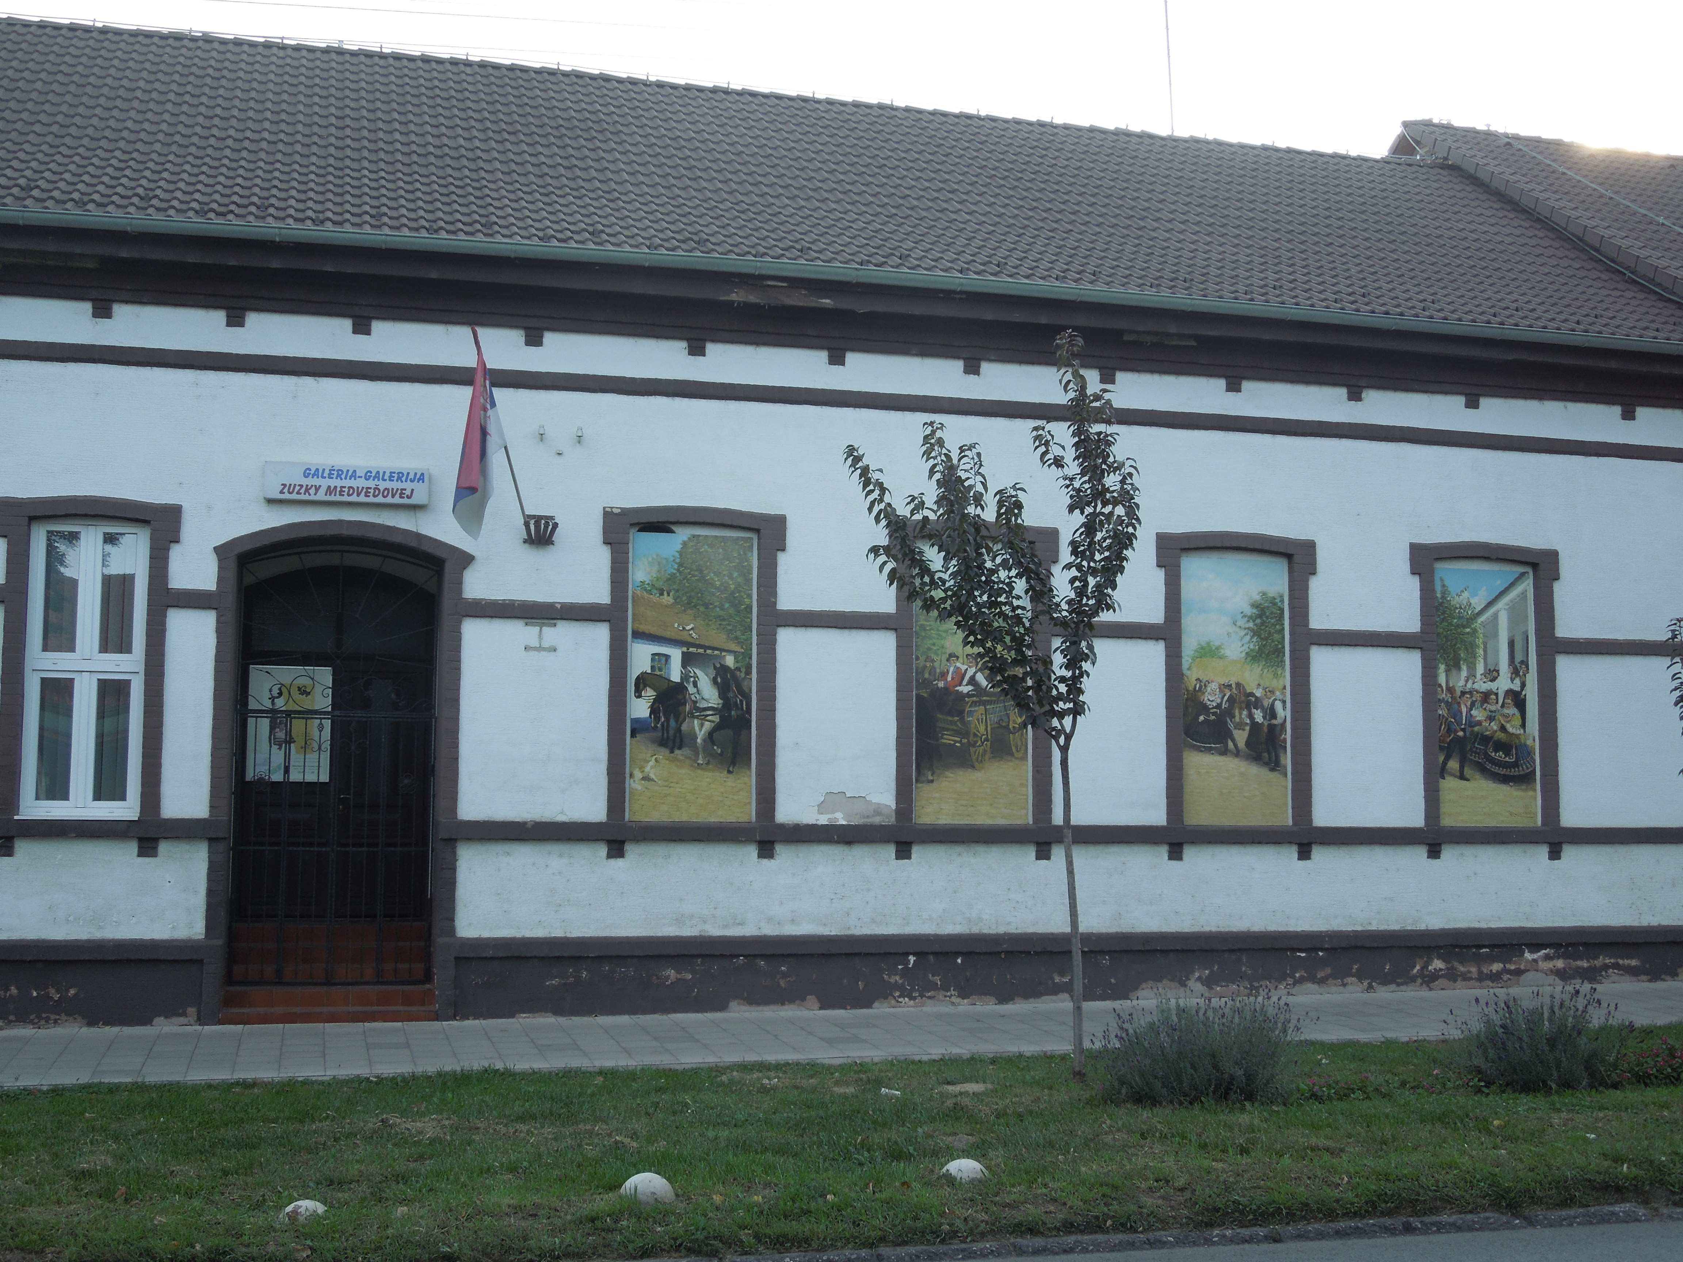
Vznik galérie
Galéria Zuzky Medveďovej vznikla po smrti maliarky Zuzky Medveďovej v roku 1985, keď jej závetom bolo celé jej umelecké dielo venované prostrediu, z ktorého vyrástla.
Cieľ je uchovávať a prezentovať slovenské výtvarné umenie.
Galéria sa dnes nachádza v Ulici XIV. VÚSB (Vojvodinskej údernej slovenskej brigády) v B. Petrovci v Srbsku.

Slide 6
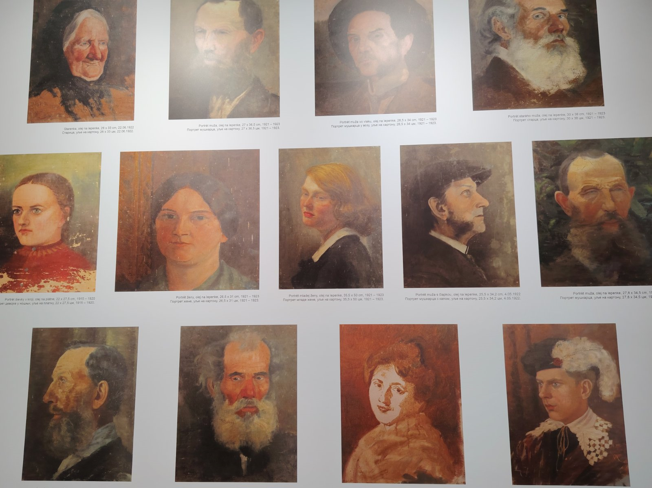
Prvá výstava
Výstava sa udiala tesne po založení galérie.
Prvá výstava obsahovala diela slovenských umelcov v Juhoslávii.
Zaujímavosť: Už v roku 1922 mala Zuzka svoju prvú samostatnú výstavu.

Slide 7
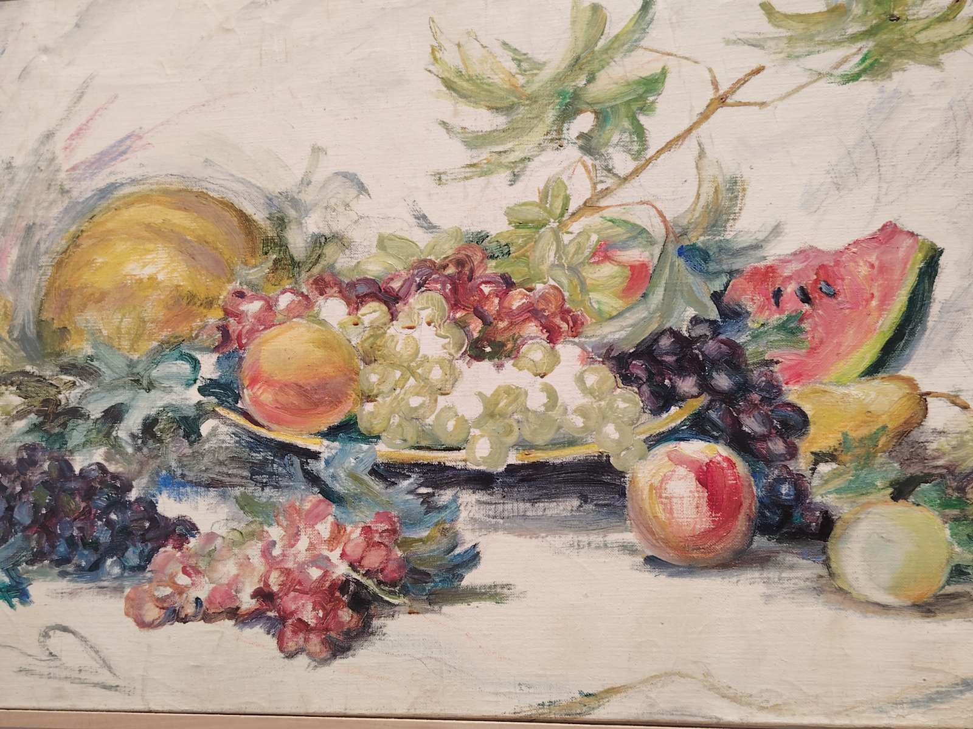
Čo sa nachádza v galérii?
V galérii sa nachádza stála expozícia diel Zuzky Medveďovej.
V galérii sa tiež nachádzajú dočasné výstavy slovenských a vojvodinských umelcov.
Tu sa tiež uskutočňujú kultúrne podujatia a umelecké stretnutia.
Zuzka maľovala tiež aj portréty rodiny, príbuzných a aj cudzích ľuďí.
Tiež maľovala aj autoportrét.

Slide 8
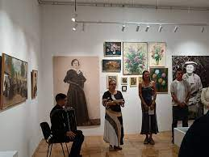
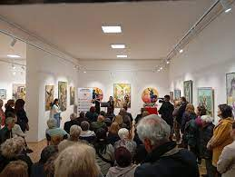
Význam galérie
Prvá galéria Slovákov mimo Slovenska
Zachovanie identity
Podpora umelcov
Vzdelávacia úloha
Spoločenský význam
Turistická atrakcia
Symbol hrdosti...

Slide 9
Vysvetlenie pojmov z významu galérie
Prvá galéria Slovákov mimo Slovenska – jedinečné kultúrne centrum Slovákov vo Vojvodine.
Zachovanie identity – pomáha udržiavať slovenský jazyk, kultúru a tradície v Srbsku.
Podpora umelcov – dáva priestor domácim i zahraničným výtvarníkom na vystavovanie diel.

Slide 10
Vysvetlenie pojmov z významu galérie (2. časť)
Vzdelávacia úloha – školy a študenti sem chodia na exkurzie, učia sa o histórii a umení.
Spoločenský význam – galéria je miesto stretnutí, kultúrnych podujatí a festivalov.
Turistická atrakcia – priťahuje návštevníkov z celého Srbska a zahraničia.
Symbol hrdosti – predstavuje umelecké dedičstvo Zuzky Medveďovej, prvej slovenskej akademickej maliarky v Juhoslávii.

Slide 11
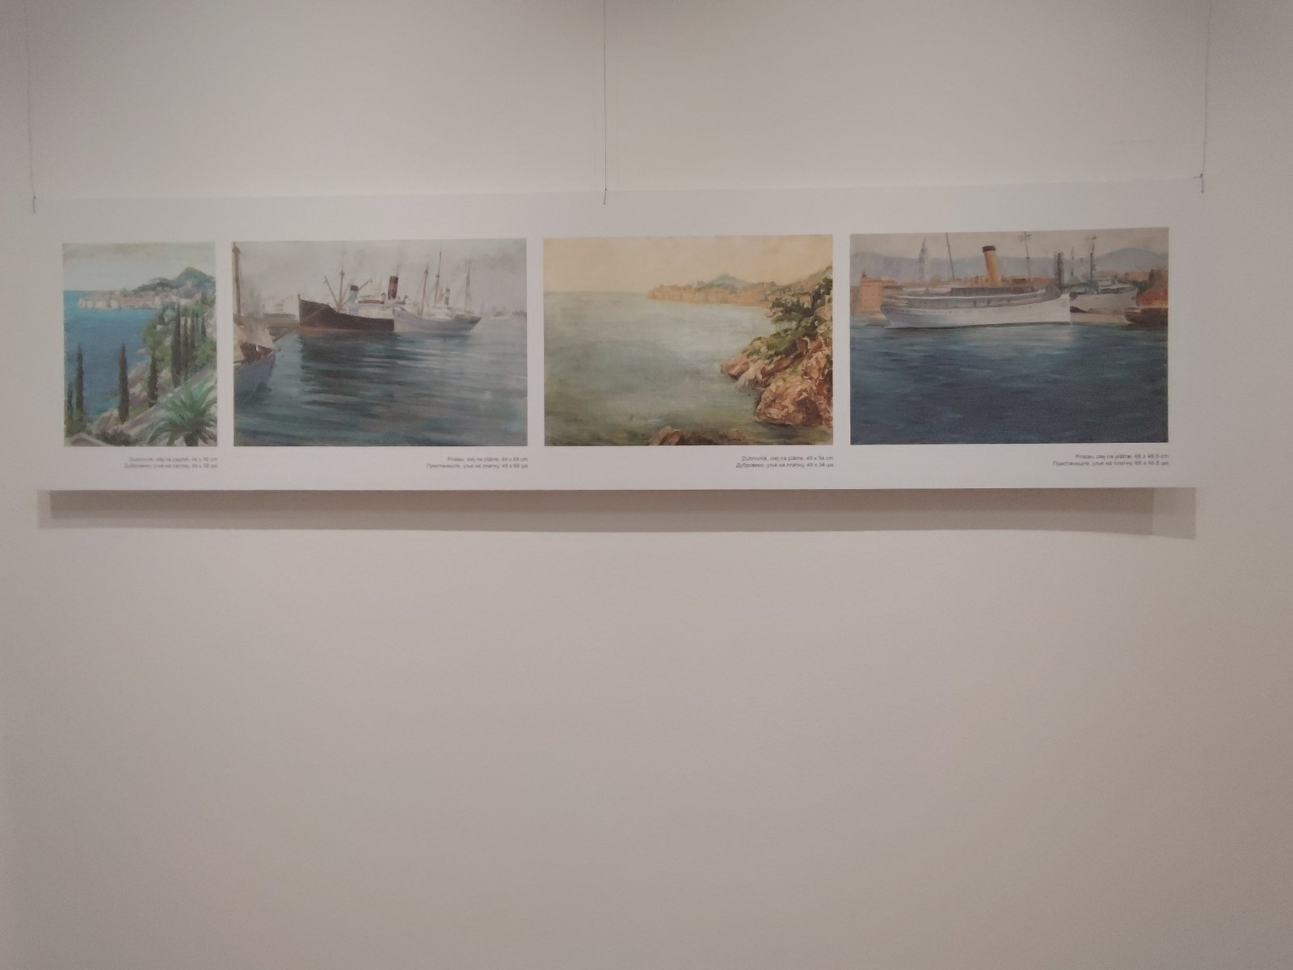
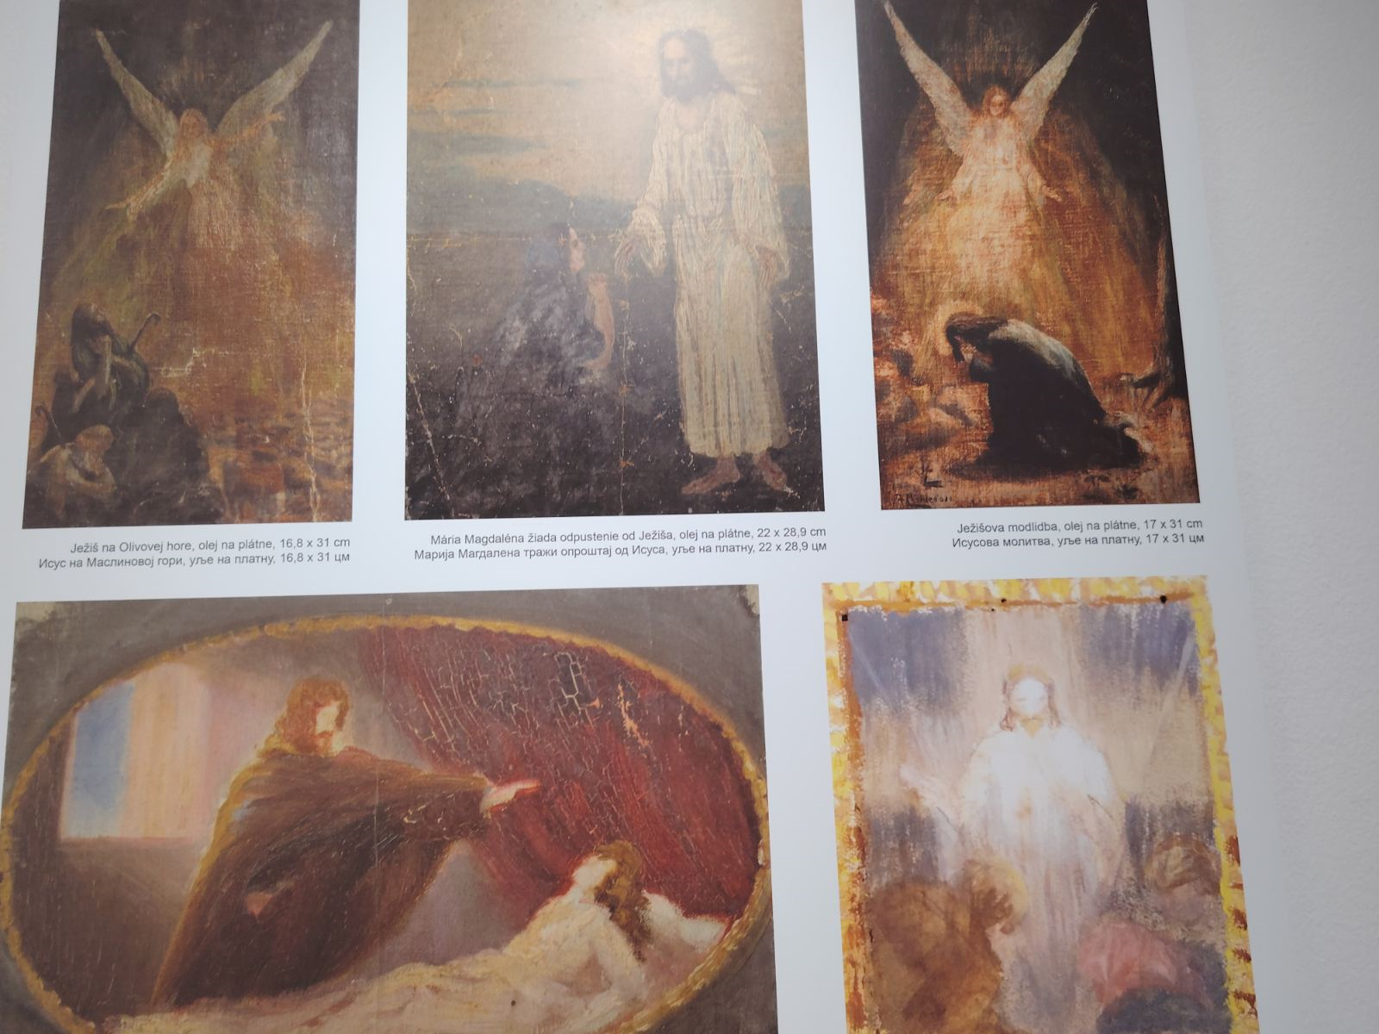
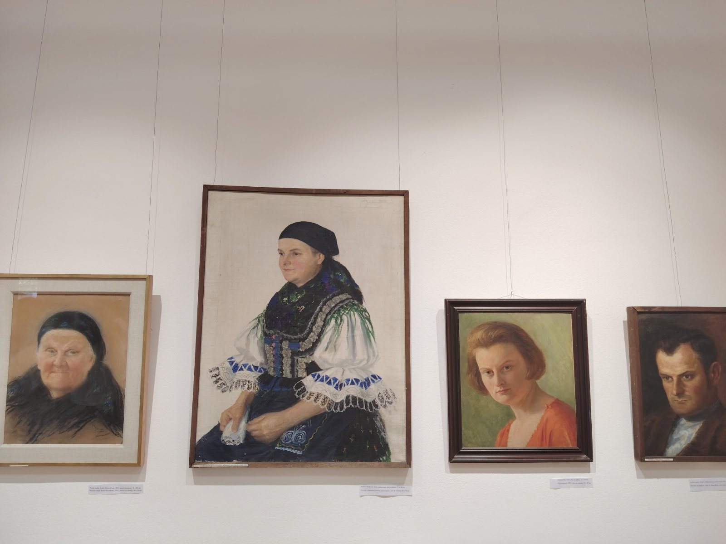
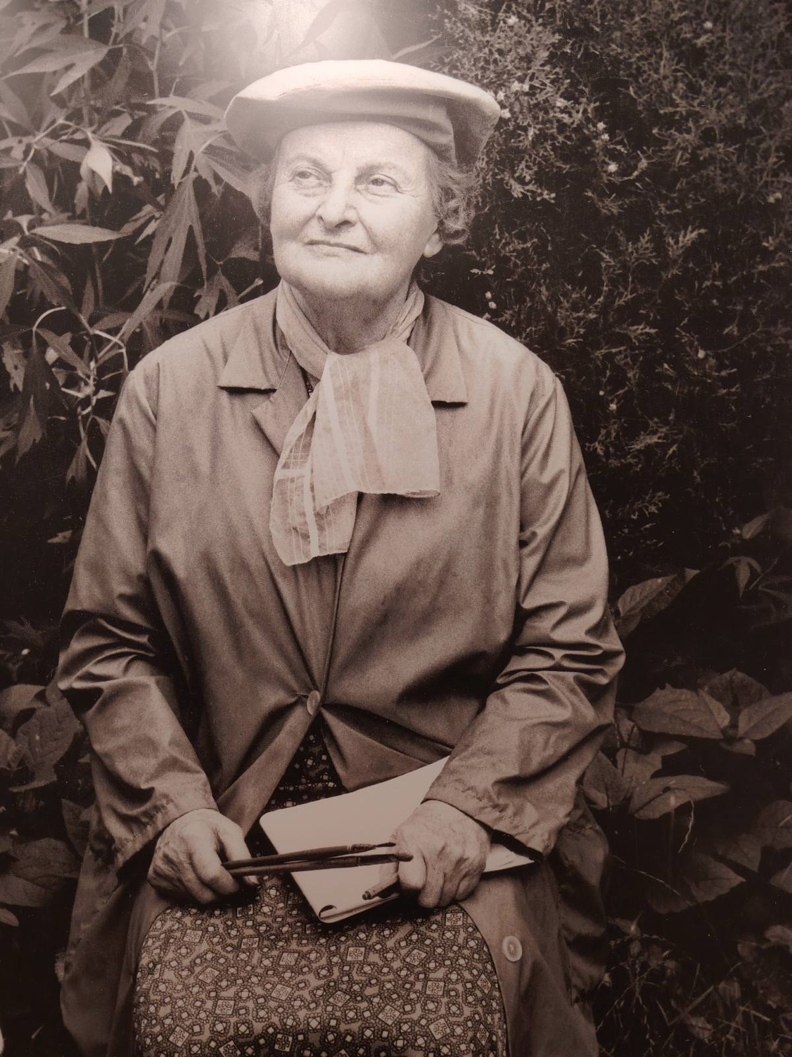
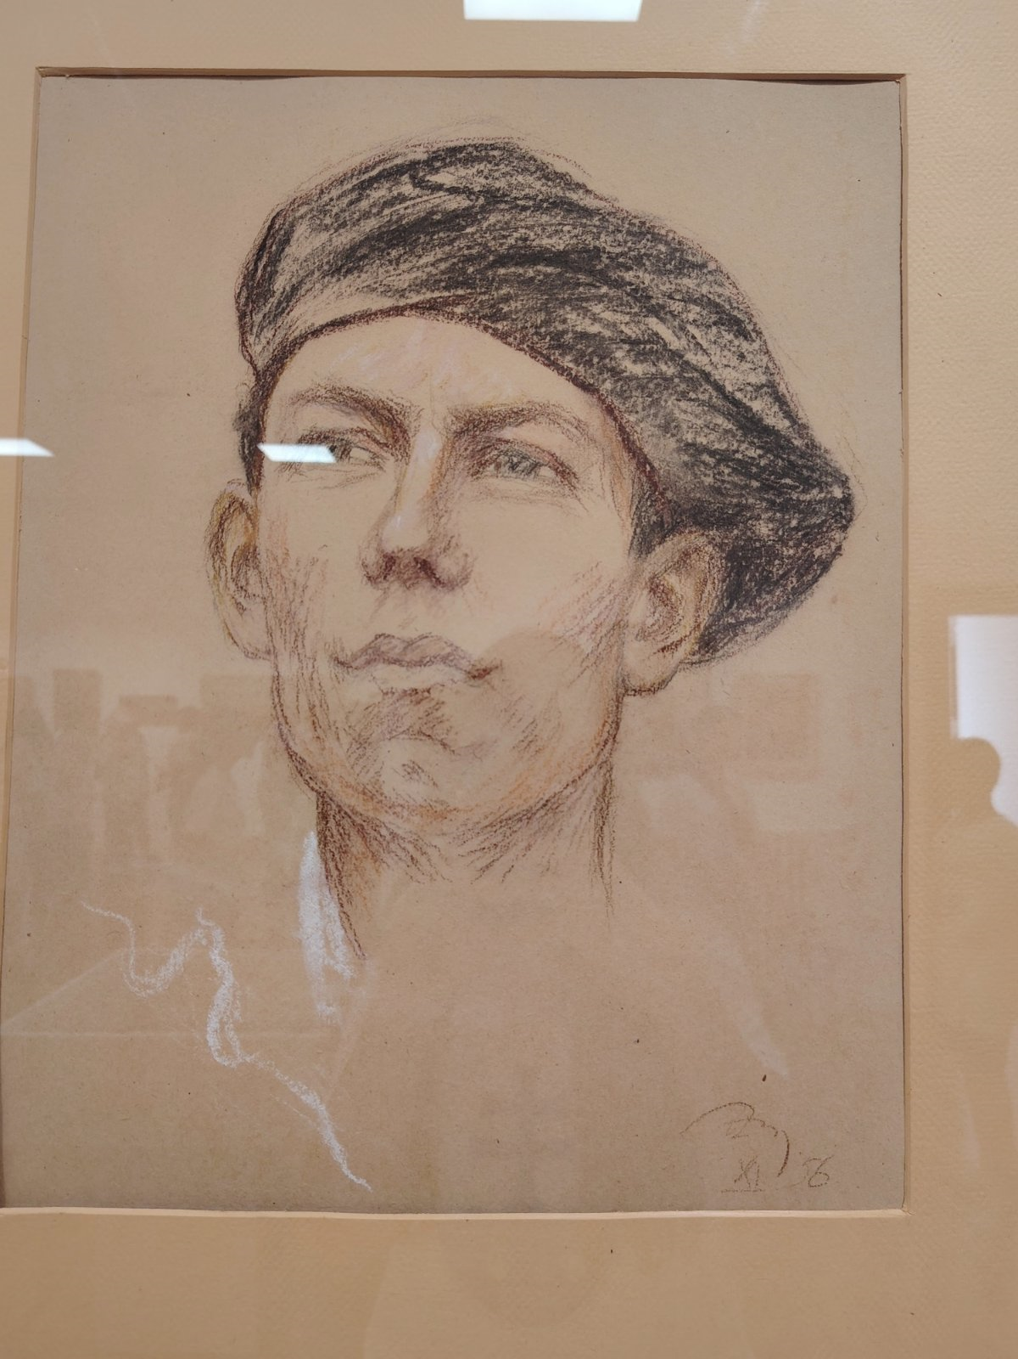
Nasledujú zuzkine maľby...:

Slide 12

ĎAKUJEME za pozornosť
Domáci: Luka Šuľan, Peter P. Čelovský, Luna Vivien Dítě, Hana Hrubíková, Valentína Báďonská
Hostia: David (z Rumunska) a Zsombor Cserenyecz (z Maďarska)

